Slide 1
[게임서비스관리] 게임 콘텐츠 테스트 보고서

Slide 2
홈페이지 구조도

Slide 3
배틀그라운드 홈페이지
SNS
가이드
커뮤니티
자료실
고객센터
새소식
공지사항
GM소식
이벤트
업데이트
대회소식
게임 가이드
지도 정보/공략
아이템 DB
의상 스킨
플레이어 게시판
미디어 게시판
DUO/SQUAD 모집
디스코드
페이스북
유튜브
톡채널
랭킹
랭킹
상점
게임구매
다운로드
고객센터
이용제한 이의신청
보안센터

Slide 4
배틀그라운드의 특징
1. 현실적인 총기 조작과 다양한 무기 및 부속장치
2. 모션캡쳐에 기반한 캐릭터 애니메이션
3. 차, 버기, 지프, 오토바이, 보트 등 다양한 탈 것과 현실적인 차량 운전
4. 아이템 루팅 시스템과 매 경기마다 위치가 다른 세션 기반 게임
5. 최신식의 캐릭터 커스터마이징 시스템

Slide 5
배틀그라운드의 문제점

Slide 6
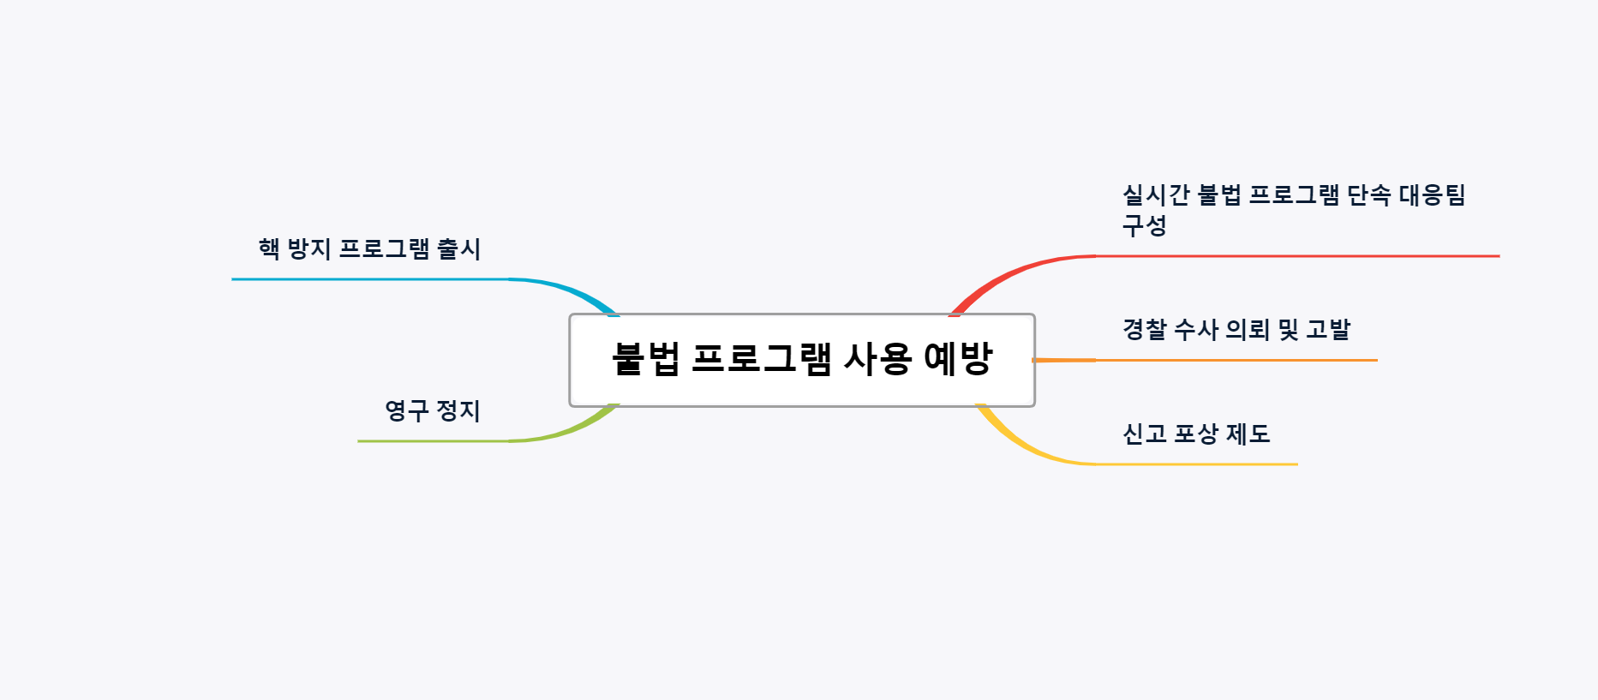
브레인 스토밍

Slide 7
배틀그라운드 문제해결방안
3회 이상 불법 프로그램 사용 적발 시 해당 유저는 영구정지 조치되며 새로운 아이디로 회원가입 시도 시 유저의 전화번호 기록을 남겨 가입할 수 없게 만든다.
회사 자체적으로 불법 프로그램 방지 프로그램을 개발하여 운영진들의 업무량도 감소시키면서 빠른 대응을 할 수 있게 한다.
불법 프로그램을 사용하는 유저 발견 시 ‘신고 기능’을 만들어 유저를 신고하면 30,000루찌를 신고자에게 보상으로 지급한다.
불법 프로그램 사용 유저들을 경찰에 수사 의뢰 및 고발 조치하여 법의 심판을 받게 한다.
회사 내 ‘불법 프로그램 단속 대응팀’을 구성하여 실시간 모니터링을 한다.

